Slide 1

03 Pseudocode
TI0073 – Algoritma dan Pemrograman

Slide 2
Agenda
Pseudocode ?
Komponen Pseudocode
Operasi dasar
Input / Output
Struktur Kontrol
Latihan

Slide 3
What is Pseudocode?
One of the popular representation of Algorithm
Widely choosen because:
easy to read and write
allow the programmer to concentrate on the logic of the problem
Structured in English language

Slide 4
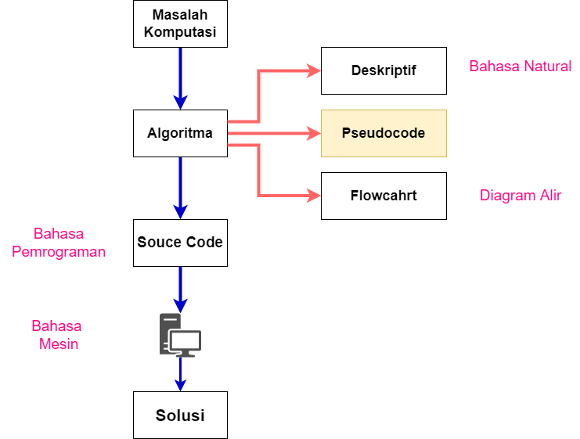

Slide 5
Pseudocode Convention
Statement are written in simple English
Each instruction is written on a separate line
Keywords and indentation are used to signify particular control structures.
Each set of instructions is written from top to bottom, with only one entry and one exit.
Groups of statements may be formed into modules, and that group given a name.

Slide 6
Pseudocode
SET, PRINT, READ, IF, FOR, WHILE, ....
Representasi algoritma menggunakan aturan dan notasi yang menyerupai kode program
Pseudocode = pseudo + code (menyerupai kode program)
Secara umum ada 5 operasi dasar yang bisa direpresentasikan dengan pseudocode

Slide 7
Operasi Dasar
Komputer menerima input/masukan data untuk diproses
READ, INPUT, GET
Komputer menampilkan hasil perhitungan atau suatu informasi
PRINT, DISPLAY, SHOW
Operasi pemberian nilai (komputasi)
Menggunakan symbol ←
COMPUTE, CALCULATE, SET
Symbols used:
+, -, *, /, ()

Slide 8
Operasi Dasar (2)
Komputer dapat memilih tindakan sesuai dengan kondisi tertentu yang didefinisikan
IF ELSE, SWITCH
Komputer dapat melakukan sesuatu berulang-ulang
FOR, WHILE,

Slide 9
Input
Read → used when the algorithm is to receive the input from a record on a file
Get → used when the algorithm is to receive input from the keyboard.
Read student name
Get system date
Read number_1, number_2
Get tax_code

Slide 10
Output
Print → used when the output is to be sent to the printer
Write → used when the output is to be written to a file
Put, Output, Display → used when the output is to be written to the screen
Prompt → required before an input instruction Get, causes the message to be sent to the screen which requires the user responds, usually by providing input.
Print "Program Completed"
Write customer record to master file
Put name, address and postcode
Output total_tax
Display "End of data“
Prompt for student_mark
Get student_mark

Slide 11
Compute
//Add number to total
Total ← total + number
//Divide total_marks by student_count
Sales_tax ← cost_price * 0.10
Compute C ← (F – 32) * 5/9
//Initialize total_price to zero
Set student_count to 0
Total_price ← cost_price + sales_tax
Total_price ← cost_price + sales_tax
//Store customer_num in last_customer_num

Slide 12
IF THEN
Keyword used:
IF, THEN, ELSE
IF student_attendance_status is part_time THEN
add 1 to part_time_count
ELSE
Add 1 to full_time_count
ENDIF

Slide 13
LOOP
Keyword used:
DO WHILE, END DO, WHILE, REPEAT
DO WHILE student_total < 50
Read student record
Print student name, address to report
Add 1 to student_total
END DO

Slide 14
Sequence
Is the straightforward execution of one processing step after another.
Statement a
Statement b
Statement c
Add 1 to pageCount
Print heading line 1
Print heading line 2
Set lineCount to zero
Read customer record

Slide 15
Selection
Presentation of condition and the choice between two actions
IF condition p is true THEN
statement(s) in true case
ELSE
statement(s) in false case
ENDIF
Example:
IF student_attendance_status is part_time THEN
add 1 to part_time_count
ELSE
add 1 to full_time_count
ENDI>f

Slide 16
Repetition
The presentation of a set of instructions to be performed repeatedly, as long as a condition is true
DOWHILE condition p is true
statement block
ENDDO
Example:
Set student_total to zero
DOWHILE student_total < 50
Read student record
Print student name, address to report
Add 1 to student_total
ENDDO

Slide 17


Slide 18
Contoh: Luas Segitiga
Buatlah sebuah Pseudocode yang menerima input alas dan tinggi sebuah segitiga, kemudian program tersebut menampilkan luas dari segitiga tersebut!
Urutan:
Menerima input alas dan tinggi
Menghitung luas segitiga
Menampilkan hasil perhitungan luas

Slide 19
Contoh: Pseudocode Luas Segitiga
READ alas
READ tinggi
SET luas = 0.5 * alas * tinggi
PRINT luas
Menerima input alas dan tinggi
Menghitung luas segitiga
Menampilkan hasil perhitungan
luas segitiga

Slide 20
Pertanyaan (sekuensial)
Buatlah pseudocode dari:
Menghitung rata-rata dari 4 buah bilangan
Input: 4 bilangan
Output: rata-rata
Menghitung konversi suhu dari Celcius ke Fahrenheit
Input: Celcius
Ouput: Fahrenheit

Slide 21
Pertanyaan (sekuensial)
c
a
b
Buatlah pseudocode dari program yang menerima input panjang tiga sisi segitiga siku-siku. Berdasarkan input panjang tersebut, program akan menampilkan panjang dari sisi miringnya
Input panjang tiga sisi: a, b, c
Pada segitiga siku-siku, sisi miring adalah sisi yang terpanjang
Cari yang terbesar diantara a, b dan c

Slide 22
Contoh: Ganjil/Genap?
Buatlah Pseudocode yang menerima input sebuah bilangan bulat positif (>0), kemudian program akan menampilkan apakah bilangan tersebut ganjil atau genap!
Ada 2 kemungkinan (kondisional)
Bilangan tersebut ganjil
Bilangan tersebut genap

Slide 23
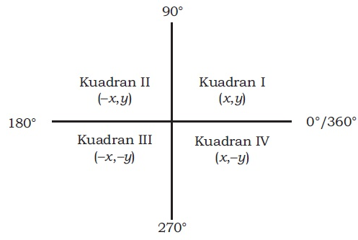
Pertanyaan (percabangan)
Buatlah Pseudocode yang menerima input koordinat (x,y) dalam sistem koordinat kartesius. Berdasarkan input koordinat tersebut, program akan menampilkan kuadran dari titik tersebut.
Kuadran: I, II, III, IV
Di titik pusat (0, 0)
Menempel di sumbu X (x = 0)
Menempel di sumbu Y (y = 0)
Ada 7 kemungkinan!

Slide 24
Pertanyaan (Percabangan)
Buatlah pseudocode untuk untuk menghitung akar-akar persamaan kuadrat dengan rumus:
D = B² – 4 * A * C
Jika D < 0 maka didapat akar imajiner
Jika D = 0 maka X1 = X2 yang didapat dari D = -B / (2 * A)
Jika D > 0 maka ada dua akar dan

Slide 25

Pertanyaan (perulangan)
Buatlah Pseudocode yang menerima input sebuah bilangan bulat positif (misalnya n). Program akan menampilkan hasil penjumlahan 1+2+3+...+n
Input sebuah bilangan (n)
Hitung 1+2+3+...+n (Menghitung dari 1 sampai n)
Tampilkan hasil perhitungan

Slide 26
Pertanyaan (perulangan)
Buatlah pseudocode untuk mengetahui bilangan terbesar dari n buah bilangan yg diberikan user
Input: bilangan2 sebanyak n kali
Proses: simpan nilai masing2 bil yg diinputkan user, jika bil pertama, langsung catat bahwa bil itu maksimum, kemudian bandingkan dgn bil yg lainnya, jika ada yg lebih besar dari maksimum, jadikan bil itu maksimumnya
Output: bil maksimum
Buatlah pseudocode untuk menghitung jumlah huruf hidup dari sebuah kalimat

Slide 27
Pertanyaan (perulangan)
Buatlah pseudocode untuk mengetahui apakah suatu bilangan adalah bilangan prima atau bukan?
Input: bilangan
Proses: memeriksa prima atau bukan
Ouput: prima / bukan prima
Menampilkan n buah bilangan prima pertama
Input: n
Output: deret bilangan prima

Slide 29
Minggu Depan 04 – Flowchart

